Slide 1

Projeto Integrado em Ciência de Dados
Proposta de modelo para auxiliar na tomada de decisão de projetos com maior viabilidade
PUC-Minas
Melkson Felix Correia da Silva, Raphael São José Rabelo,
Romeu Teixeira Rebello e Thiago Ramos Bezerra da Silva

Slide 2
Contexto e Objetivo
A empresa, objeto do estudo, atualmente necessita de semanas em diversas reuniões para os envolvidos definirem quais são os negócios por níveis de interesse. Este método, além de demorado, tem como base a discussão entre os participantes acerca dos principais negócios da empresa baseando-se no know-how dos colaboradores que, muitas vezes, pode ser tendenciosa e incorrer em erros.
Os principais objetivos:
Otimizar o tempo na analise de viabilidade dos negócios;
Reduzir falhas operacionai inerentes a analises tendenciosas;
Acelerar o processo de inicialização dos negócios;
Notes:
A empresa, objeto do estudo, atualmente necessita de semanas em diversas reuniões para os envolvidos definirem quais são os negócios por níveis de interesse. Este método, além de demorado, tem como base a discussão entre os participantes acerca dos principais negócios da empresa baseando-se no know-how dos colaboradores que, muitas vezes, pode ser tendenciosa e incorrer em erros.
O objetivo principal dessa análise é mostrar, através de modelos de dados, um conjunto de soluções mais produtivas, com foco em prever negócios com maior interesse em um menor tempo de análise. Espera-se também agilizar o processo de elegibilidade dos negócios, reduzindo recursos com pessoal e custos operacionais inerentes.

Slide 3
Descrição da base de dados
A base possui informações coletadas da empresa, estudo de caso, que nos foi oferecido para desenvolver o trabalho proposto.
Base foi fornecida em arquivo CSV;
Possui a abrangência de aproximadamente 2 anos, e o total de 1961 registros;
Possui as seguintes colunas(17):
Os níveis de interesse possuem uma classificação de 1 a 5;
nome, escritorio, data_inicio, area, tipo, palavras_chaves ,origem,iniciais_originadores ,valor_da_transacao,
valor_fee_successo, valor_fee_mensal, expectativa_fechamento, status_atual, data_conclusao_conforme_status, qtde_negocios_com_o_cliente, ult_interacao, interesse(target)

Slide 4
Problemas encontrados e pré-processamento
Tratativa de campos com valores nulo:
Os escritórios, consideramos como “Araújo Fontes BH”;
As origens, consideram como “Interno”;
O valor_da_transacao, valor_fee_sucesso e valor_fee_mensal, consideramos como 0.00;
O Interesse, consideramos como 5(Nível mais baixo de interesse);
A Data conclusão, consideramos:
Concluído com sucesso: pegar o dado dá coluna “ult interação”;
Concluído sem sucesso: pegar o dado dá coluna “ult interação”.
A Expectativa de fechamento, consideramos:
Concluído com sucesso: pegar o dado da coluna “data conclusão conforme status”;
Concluído sem sucesso: pegar o dado da coluna “data conclusão conforme status”.

Slide 5
Problemas encontrados e pré-processamento
Classificação do campo “Interesse(target)”, em uma novo campo “class_interesse”:
Alto (1);
Médio(2 - 3);
Baixo (4 - 5);
Categorização de colunas nominais, para o modelo:
Classificação do campo “class_interesse”, em uma novo campo “class_interesse_alto”:
True (Alto);
False (Médio e Baixo);
escritório, área, tipo, class_interesse(target)

Slide 6




Modelos Utilizados
A definição do modelo iniciou pelo processo de busca de melhores parâmetros para entrega de melhores resultados, dentre os quatro modelos analisados.
Modelos de Classificação utilizados:

Slide 7
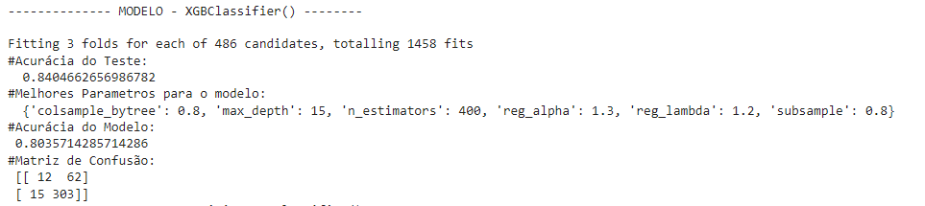
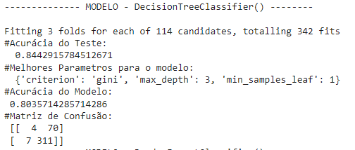
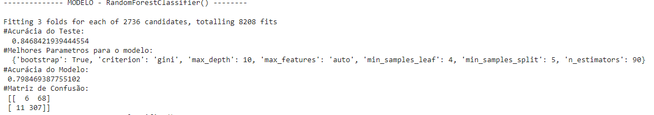

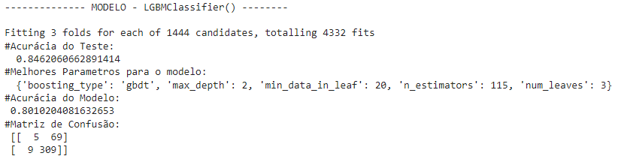
Resultados Obtidos

Slide 8
Discussão dos Resultados
Percepções de padrões e insights;
Testes e ajustes de parâmetros do modelo;
Analise da Relevância das features, e consequente exclusão da coluna “escritórios” ;
Decisão de modelo com melhor desempenho, considerando acurácia e o balanceamento das features;
Destaque para a feature “Valor da Transação”;
Modelo mais apropriado para atender a necessidade do negócio, LightGBM;

Slide 9

Perguntas?

